Slide 1
בעיית יוספוס פלביוס
פרויקט סמינר בשפות תכנות
מרצה: יצחק אביב
מגישים: אלעזר פיין ומאור אופק

Slide 2
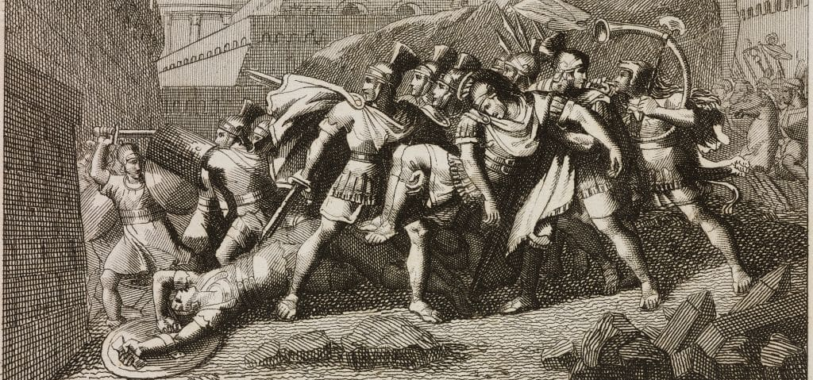
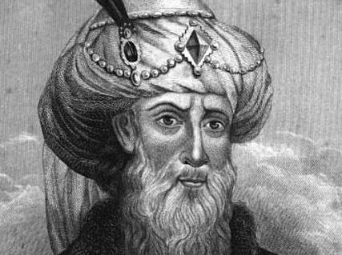
בעיית יוספוס פלביוס
רקע:
בעיה זו לוקחת את שמה אחר האירוע החשוב ביותר בחייו של ההיסטוריון הקדום יוספוס פלאביוס )יוסף בן מתתיהו(.
על פי סיפורו, הוא ו-40 חייליו נלכדו במערה על ידי הרומאים במהלך מצור.
בסירובם להיכנע לאויב, הם בחרו דווקא בהתאבדות המונית, עם טוויסט: הם יצרו מעגל והמשיכו להרוג כל אדם שני, עד שנשאר אדם אחרון )שהיה אמור להרוג את עצמו כדי לסיים את המעשה(.
עפ"י האגדה, יוספוס פלאביוס חישב מראש היכן עליו לעמוד על מנת להישאר בחיים. ואכן, יוסף בן מתתיהו ואדם אחר היו השניים האחרונים, וכפי שאנו יודעים, הם לא בדיוק עקבו אחר הרעיון המקורי, אלא נכנעו לרומאים...

Slide 3
תיאור האלגוריתם הקלאסי:
יש n אנשים במעגל.
מתחילים מאדם כלשהו במעגל, ומוציאים מהמעגל כל אדם שני.
תהליך זה נמשך עד שנותר אדם אחד בלבד.
תיאור הגרסה שלנו לאלגוריתם:
יש n אנשים במעגל.
מתחילים מאדם כלשהו במעגל, ומוציאים מהמעגל כל אדם שני.
תהליך זה נמשך עד שנותרים 1 <= k <= n אנשים במעגל.
- ניתן להתחיל מכל אדם.
- ניתן להתקדם עם או נגד כיוון השעון.

Slide 4
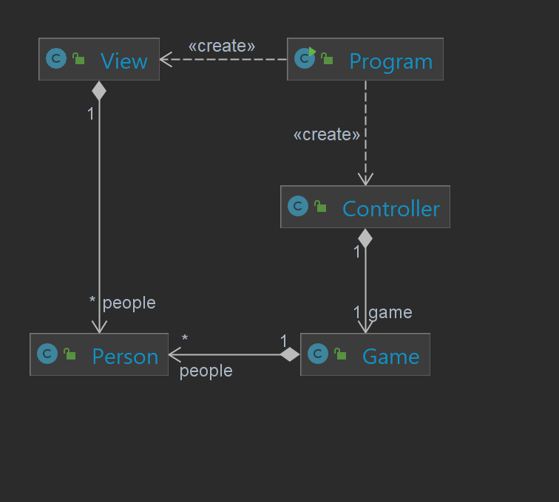
תיאור המימוש ההנדסי
אפליקציית דקסטופ עם ממשק משתמש גרפי.
שימוש בתבנית MVC (Model-View-Controller).
נכתב באמצעות Java + OpenJFX עם תלויות מנוהלות ע"י Maven.

Slide 5
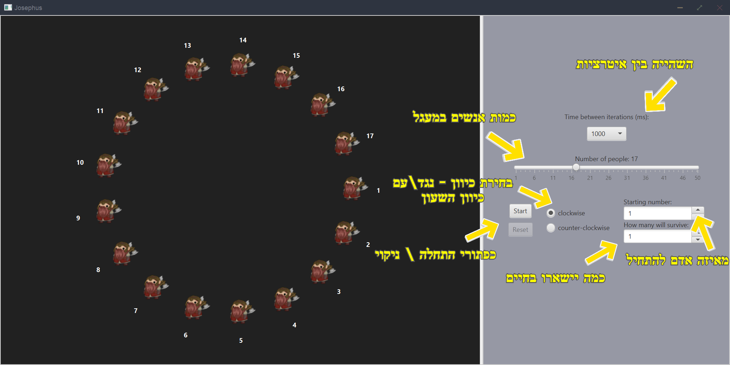
תיאור הממשק

Slide 6
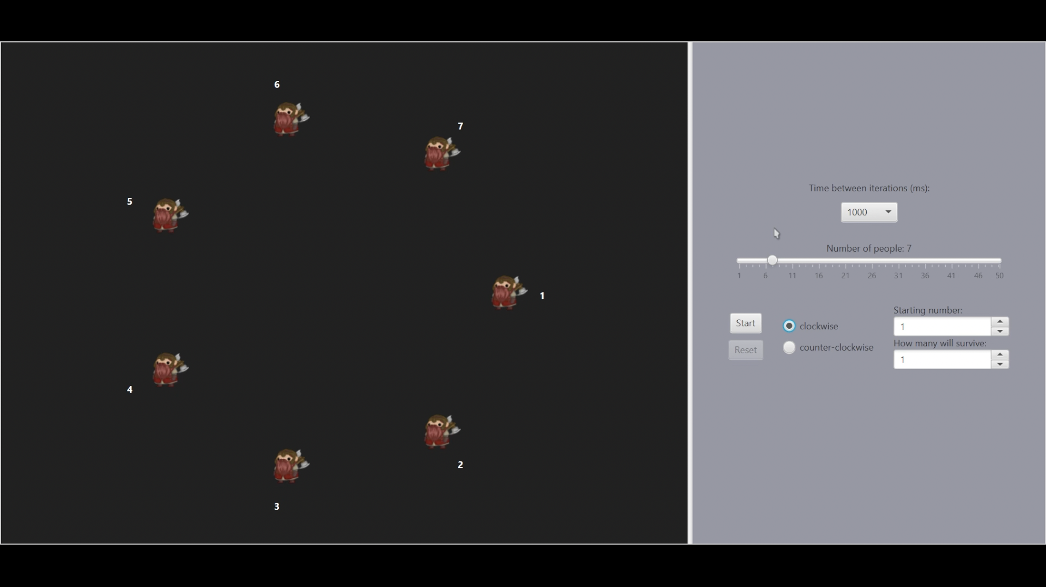
דמו
Notes:
https://www.youtube.com/watch?v=PjCN4vWTn90

Slide 7
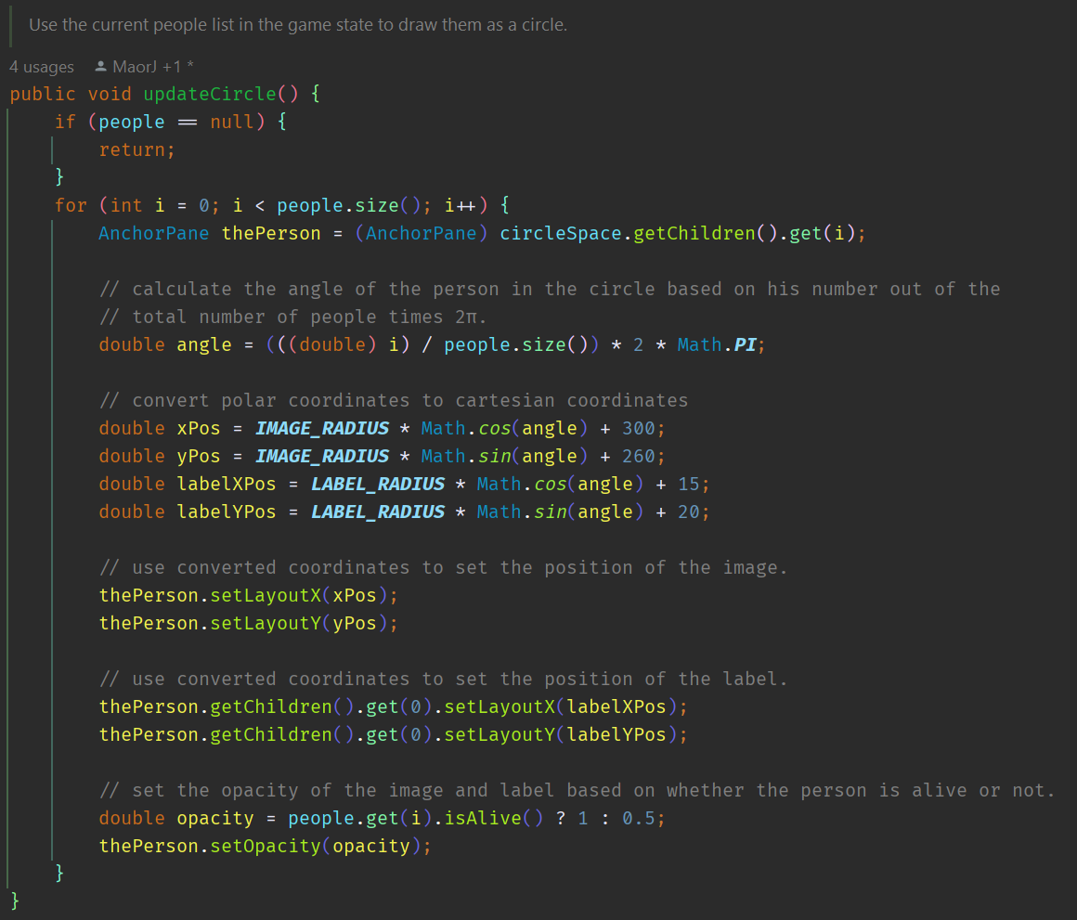
בונוס - איך מציירים מעגל אנשים בצורה דינמית
עבור כל אדם:
חישוב הזווית של האדם במעגל על פי מספרו מתוך מספר האנשים הכולל כפול π2.
המרת קואורדינטות פולאריות לקרטזיות.
הצבת האדם בקואורדינטות שחושבו.
במידה והאדם מת – קבע את שקיפות התמונה ל50%.

